Slide 1

Le Phare du Nord
vous invite à une délicieuse expérience culinaire
dans un univers paisible.

Slide 2
De succulents fruits de mer
et une variété de poissons frais grillés sur charbon de bois
à déguster en couple, en famille ou entre amis.

Slide 3
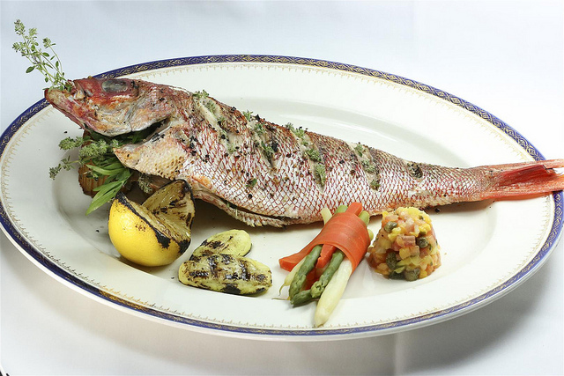
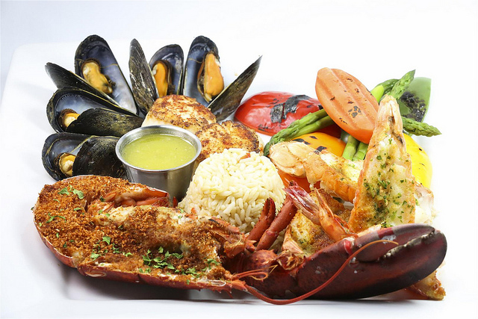
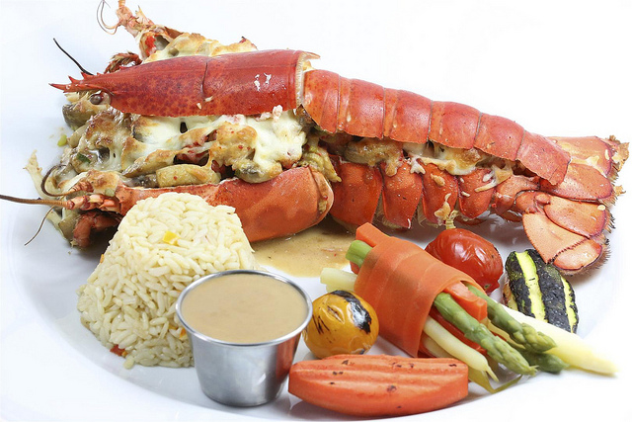

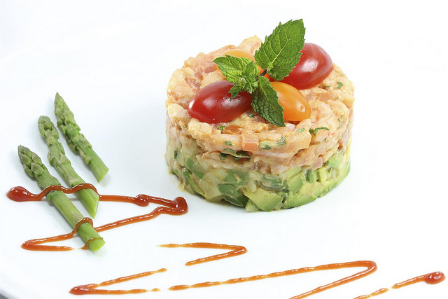
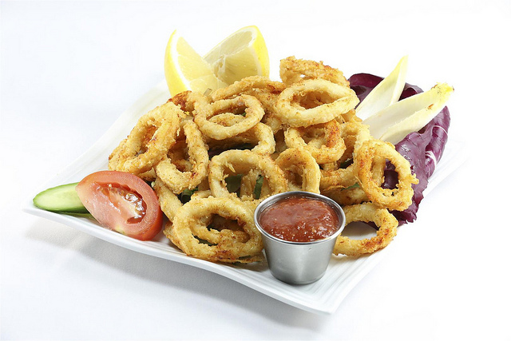
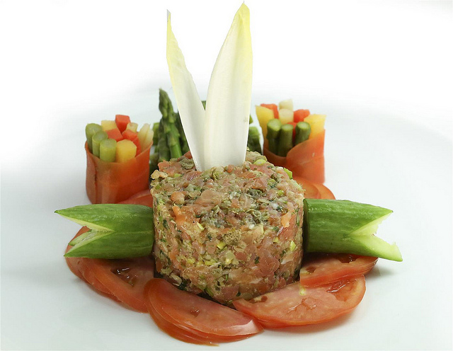
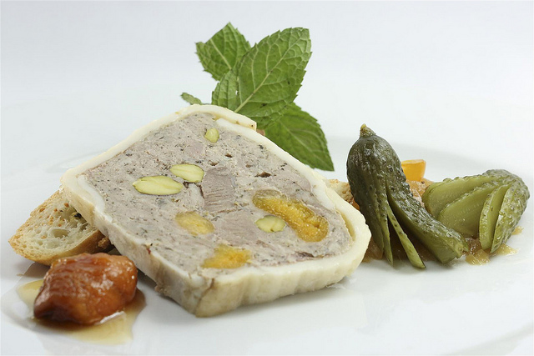
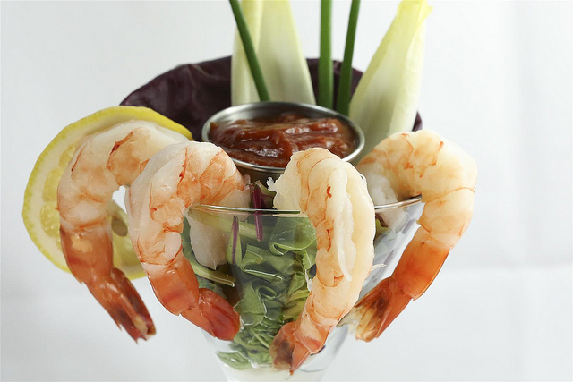
Table d’hôte
SERVICE
TRAITEUR
MIDI
EXPRESS
MENU
COMPLET

Slide 4
COORDONNÉES 1639, Boul. de l'Avenir Laval, QC (450) 669-3000
www.pharedunord.com
HEURES D'OUVERTURE Mardi au jeudi : 11h-22h Vendredi : 11h-23h Samedi : 17h-23h Dimanche : 17h-22h
Venez vous rendre visite !

